Slide 1

Visioni Cinematograﬁche: Un'Esplorazione della
Visualizzazione dei Dati sui Film

Slide 2

Il Potere della Visualizzazione
La visualizzazione dei dati trasforma numeri e statistiche in un'arte visiva. Attraverso graﬁci, mappe e diagrammi, possiamo esplorare il mondo del cinema in modi nuovi e sorprendenti.
Scopriamo insieme il potere dell’immaginazione!

Slide 3

Il Fascino dei Dati
I dati ci svelano segreti nascosti e ci guidano in un viaggio di scoperta nel mondo del cinema. Attraverso la visualizzazione creativa, esploreremo il fascino e la bellezza dei numeri che danno vita alle storie sul grande schermo.

Slide 4

Generi cinematograﬁci
I generi cinematograﬁci inﬂuenzano il gusto del pubblico e l'industria cinematograﬁca. Esploreremo come i diversi generi come azione, commedia, e dramma inﬂuenzano il botteghino e le preferenze del pubblico.

Slide 5
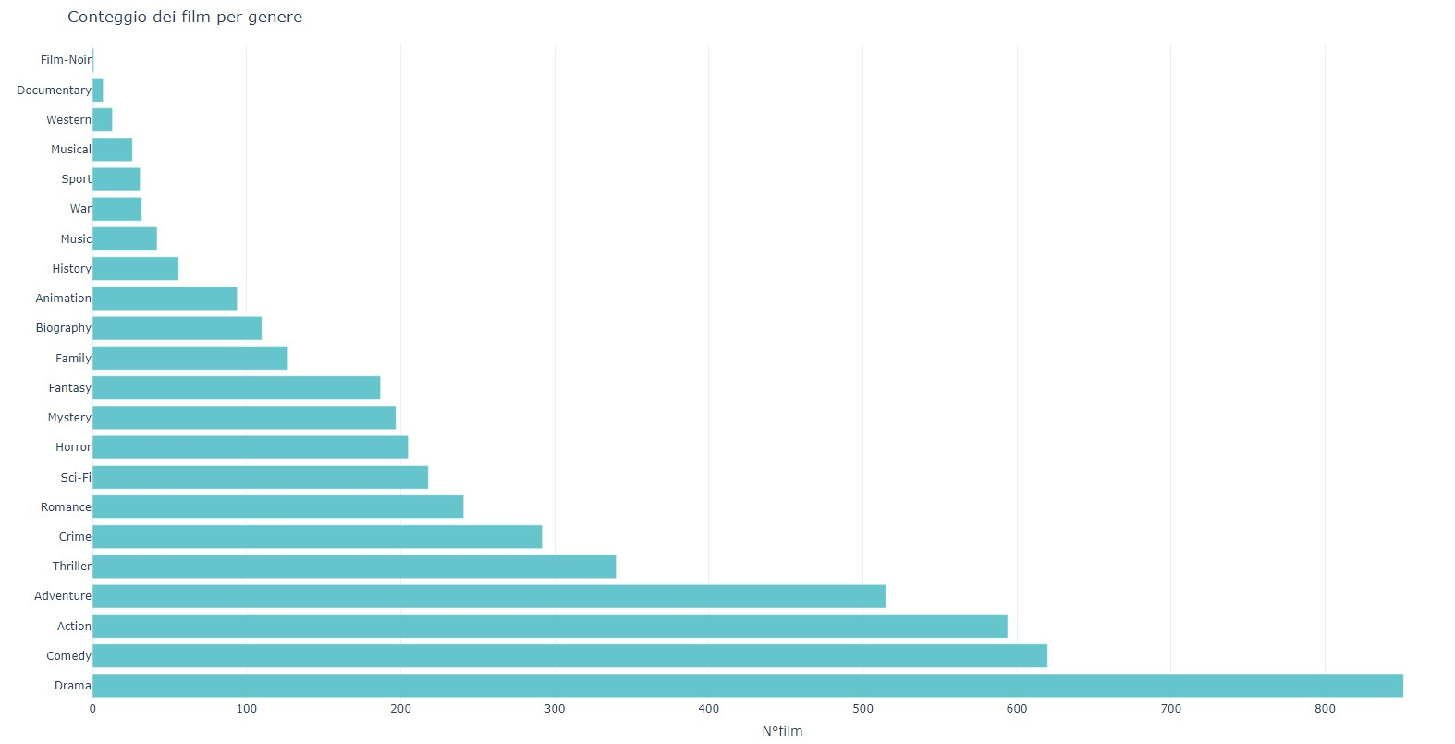
Questo tipo di elemento visuale fornisce una chiara panoramica della distribuzione del pubblico tra i vari generi cinematografici.

Slide 6
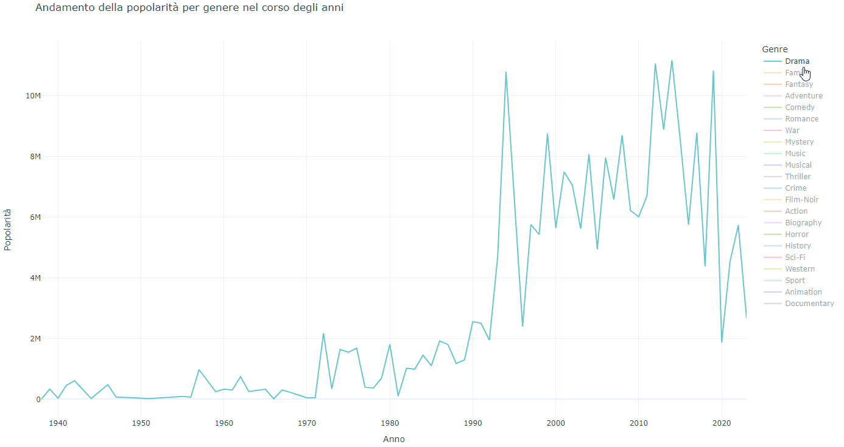

Slide 7


Botteghino mondiale
Il botteghino mondiale è un indicatore chiave del successo di un ﬁlm. Esploreremo come i ﬁlm di diversi generi e classiﬁcazioni PG si comportano al botteghino in tutto il mondo.

Slide 8
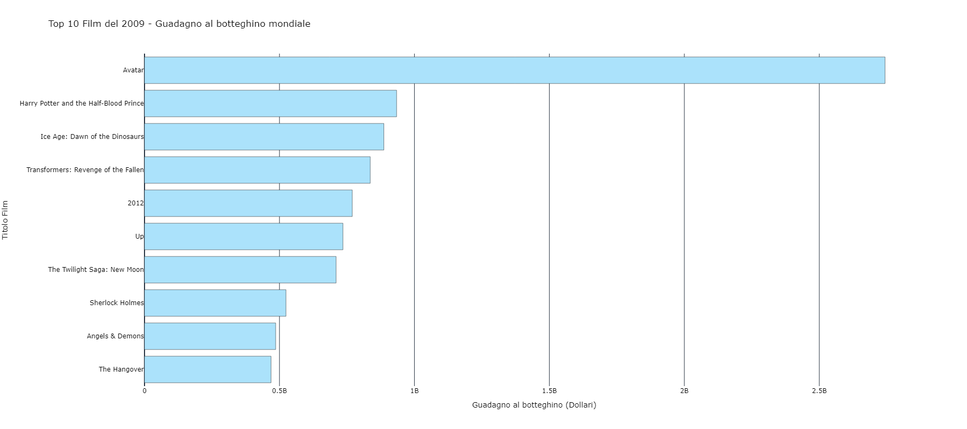

Slide 9

L’incasso sui film
Gli incassi cinematografici rappresentano un indicatore cruciale del successo di un film, influenzando l'industria cinematografica e le decisioni future dei produttori. Esploreremo come diversi fattori, come budget, marketing e distribuzione, influiscono sugli incassi al botteghino.

Slide 10
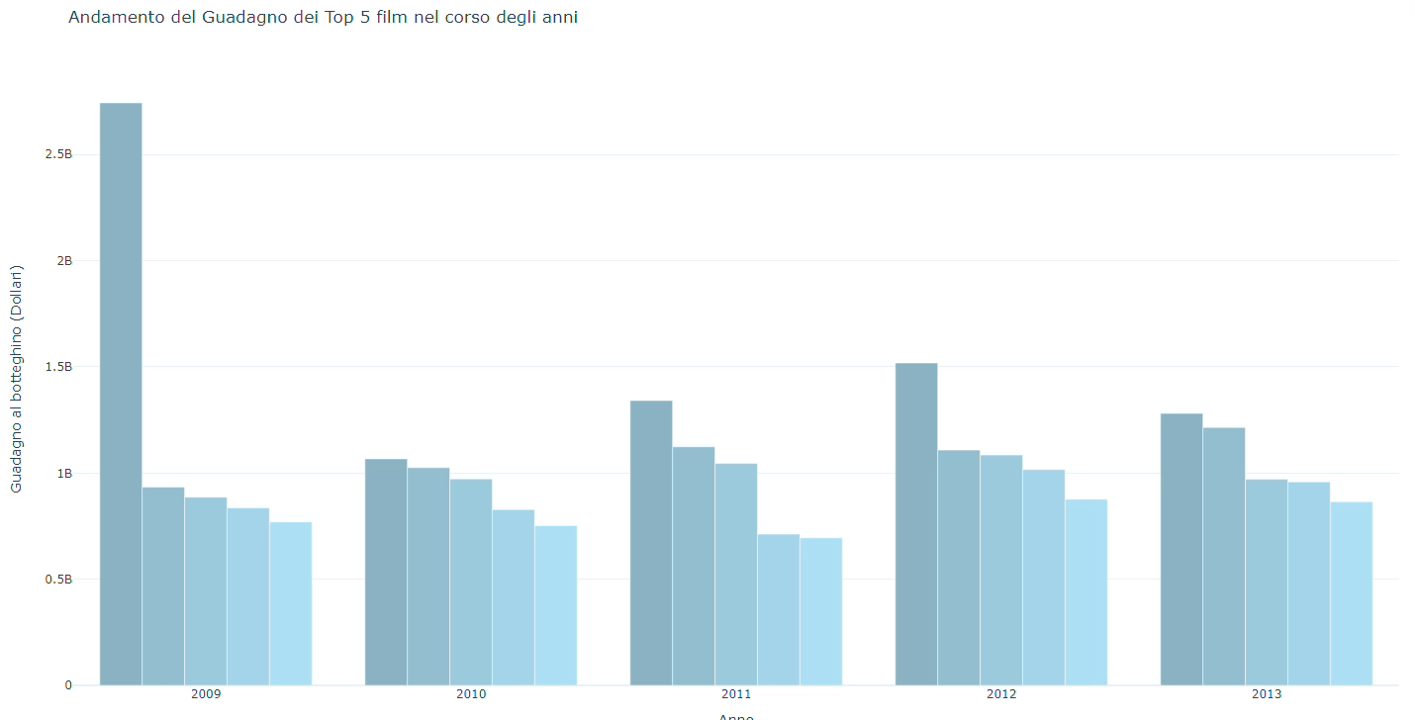

Slide 11
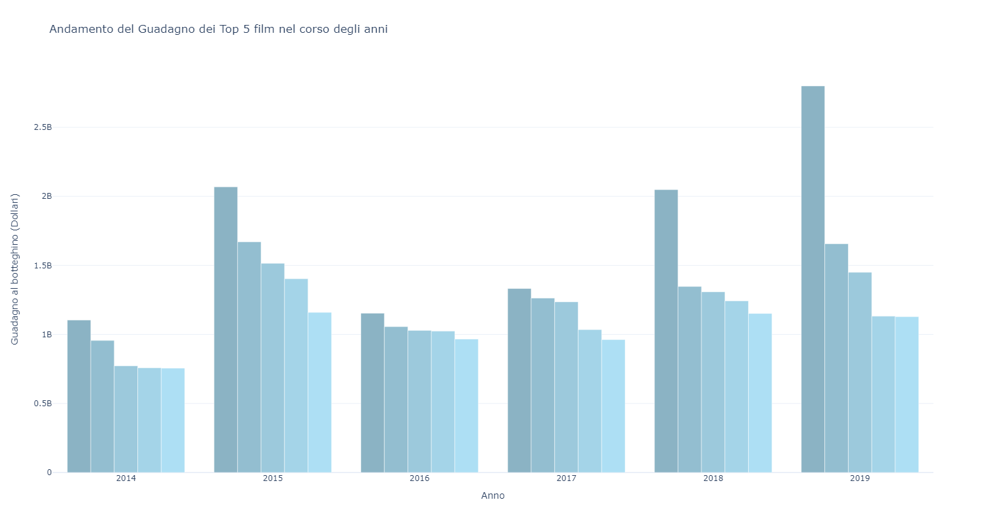

Slide 12
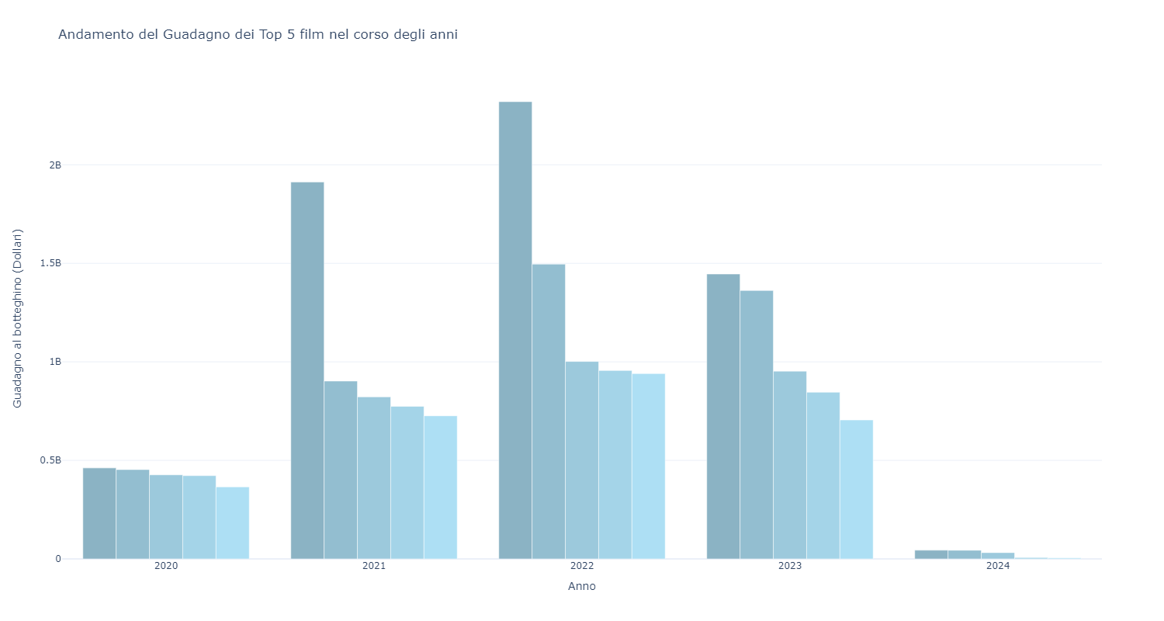

Slide 13

Analisi 3D: Esplorando il Successo Cinematografico
In questa slide, esploriamo il successo cinematografico attraverso un grafico tridimensionale unico. Vedremo come le valutazioni, i voti e la durata dei film si correlano per offrire un'immagine completa della performance cinematografica.

Slide 14
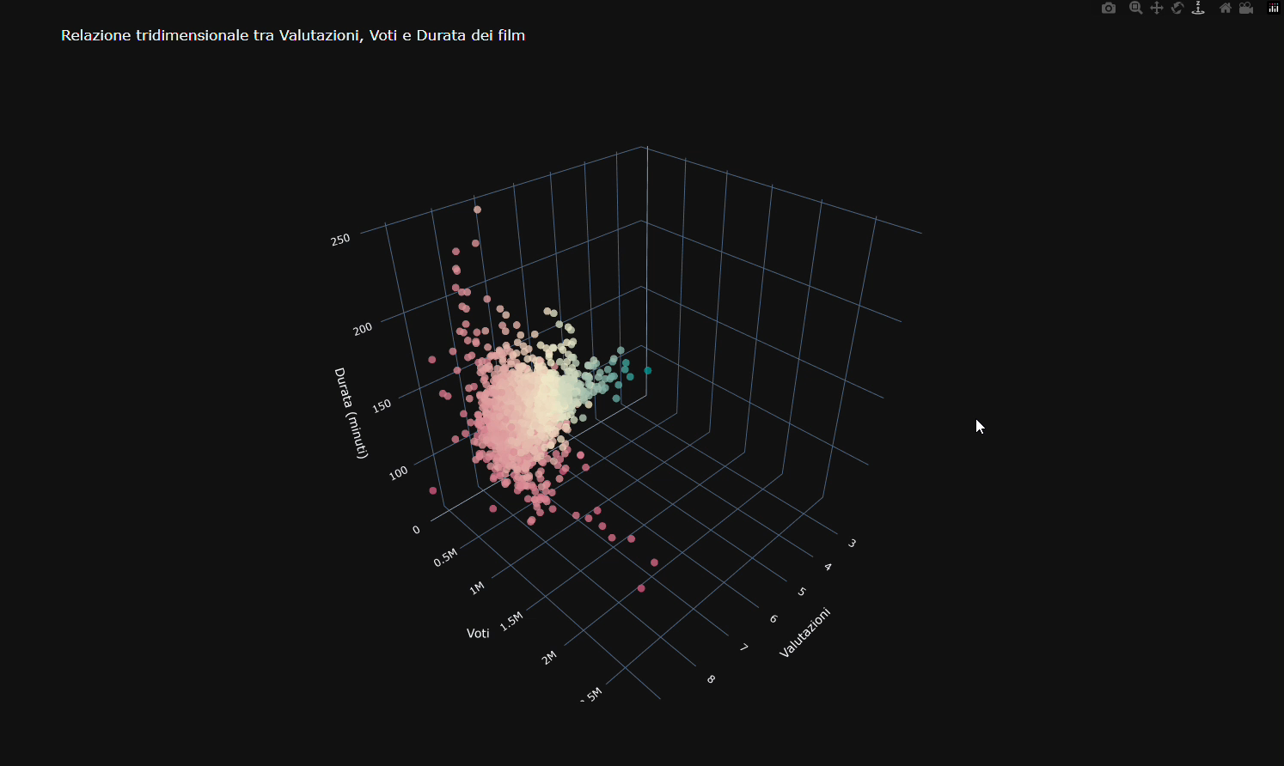

Slide 15
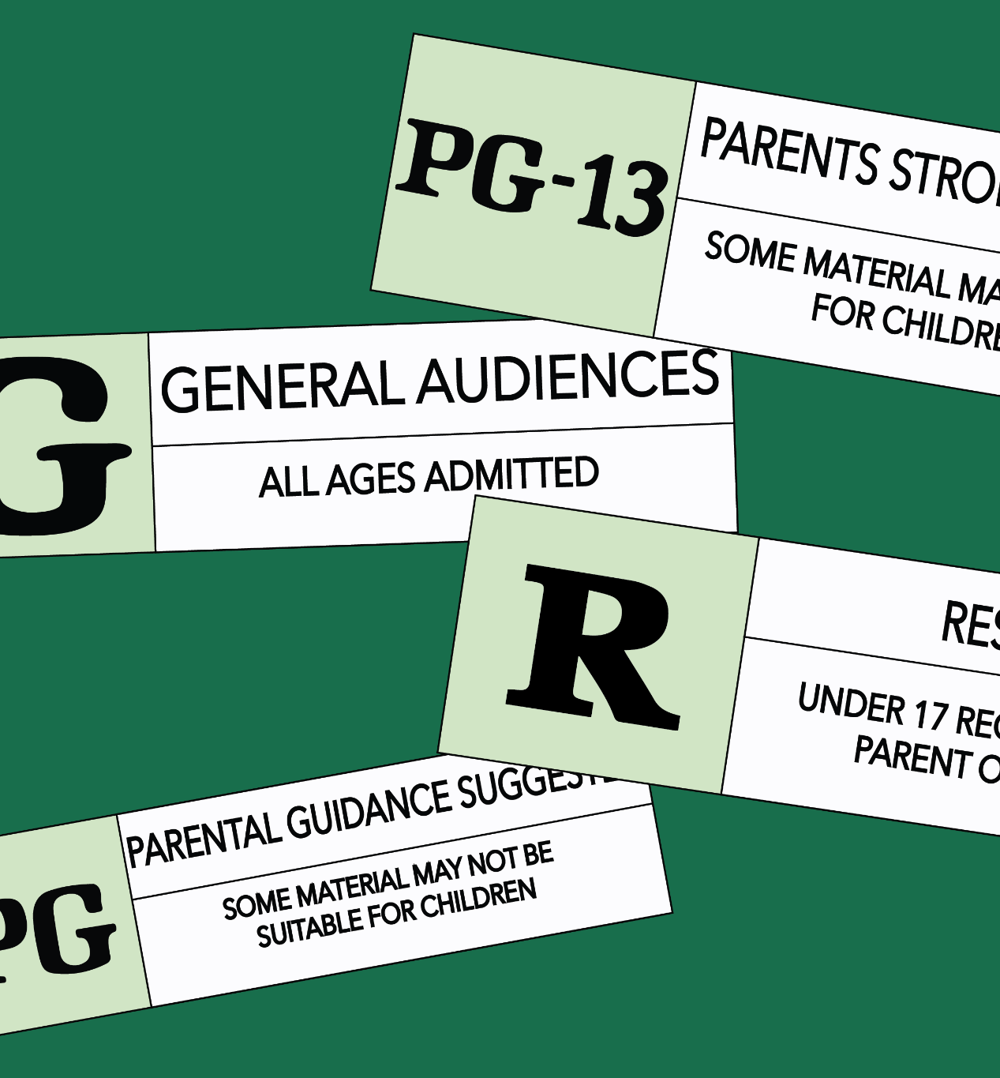

Classiﬁcazione PG
La classiﬁcazione PG (Parental Guidance) gioca un ruolo cruciale nel raggiungere il pubblico giusto.
Vedremo come questa classiﬁcazione inﬂuisce sul successo di un ﬁlm e sulle preferenze del pubblico.

Slide 16
